Slide 1


Quiz Geologia
Instruções
Autoria
Iniciar

Slide 2
Autoria
Título: Quis Geologia
Objetivo: Fazer uma revisão com os alunos com o conteúdo já trabalhado em sala de aula
Componente Curricular: Geologia
Tema: Relevo
Autor: Miriele da Silva Martins
País: Brasil
Instituição: Instituto Federal Farroupilha - Programa de Residência Pedagógica (Coordenação de Aperfeiçoamento de Pessoal de Nível Superior - CAPES).
Ano: 2018
Licença:

Slide 3

Se liga nas instruções
Responda corretamente e comente sua resposta com seus colegas.
se errar aperte para saber mais.
Agora vamos comecar e nos divertir
Mo

Slide 4
1- Qual a definição de relevo?
A) Conjunto de formas que definem os biomas
B) Conjunto de plantas e animais que vivem em um bioma
C) Conjunto de biomas que modelam a superfície terrestre
D) Conjunto de formas que modelam a superfície da Terra

Slide 5

Muito Bem....
Relevos são o conjunto de formas que modelam a superfície da Terra e desempenham um importante papel na definição das atividades humanas, assim como, nos processos de ocupação de alguns terrenos em detrimento de outros

Slide 6

Não Foi dessa vez...
Bioma é o conjunto dos seres vivos de uma área. É entendido também como o conjunto de ecossistemas terrestres.
Tentar de novo

Slide 7
2- É exemplo de rocha ígnea extrusiva?
A) Gabro
B) Mármore
C) Basalto
D) Carvão

Slide 8
Muitooo Bemmmm....
Rochas ígneas extrusivas surgem na superfície somente através de afloramentos, que se formam graças ao movimento das placas tectônicas, como ocorre com a constituição das montanhas;
E um exemplo delas é o basalto.

Slide 9
Não Foi dessa vez.......
O GABRO é uma rocha magmática intrusiva.
O MÁRMORE é uma rocha metamórfica proveniente do calcário e dependendo da composição de seus minérios pode apresentar variadas cores como rósea, branca, esverdeada ou preta.
O CARVÃO mineral é uma rocha sedimentar combustível.
Tentar de Novo

Slide 10
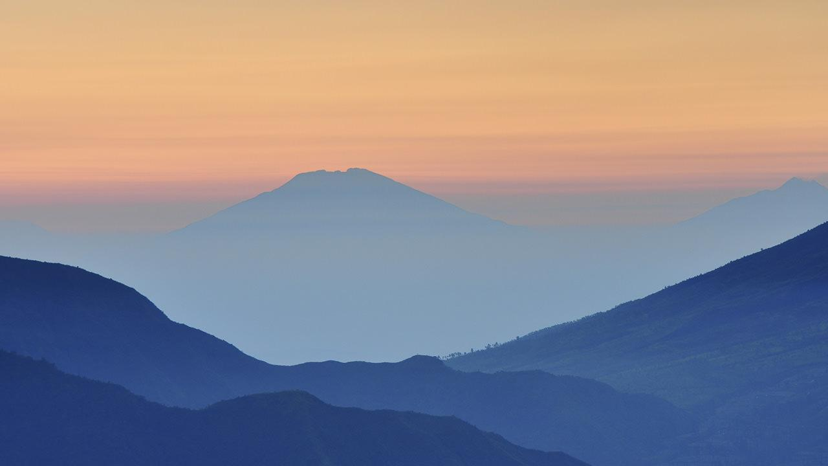

Parabéns e continue se esforçando!!

